Slide 1
VERGLEICH DES DRAMAS "PENTHESILEA" MIT "IPHIGENIE AUF TAURIS"
WiSe 2018/2019
Deutsche Literatur 2 (LLS-TUR)
Dott.ssa Beatrice BERSELLI (beatrice.berselli@studenti.univr.it)

Slide 2
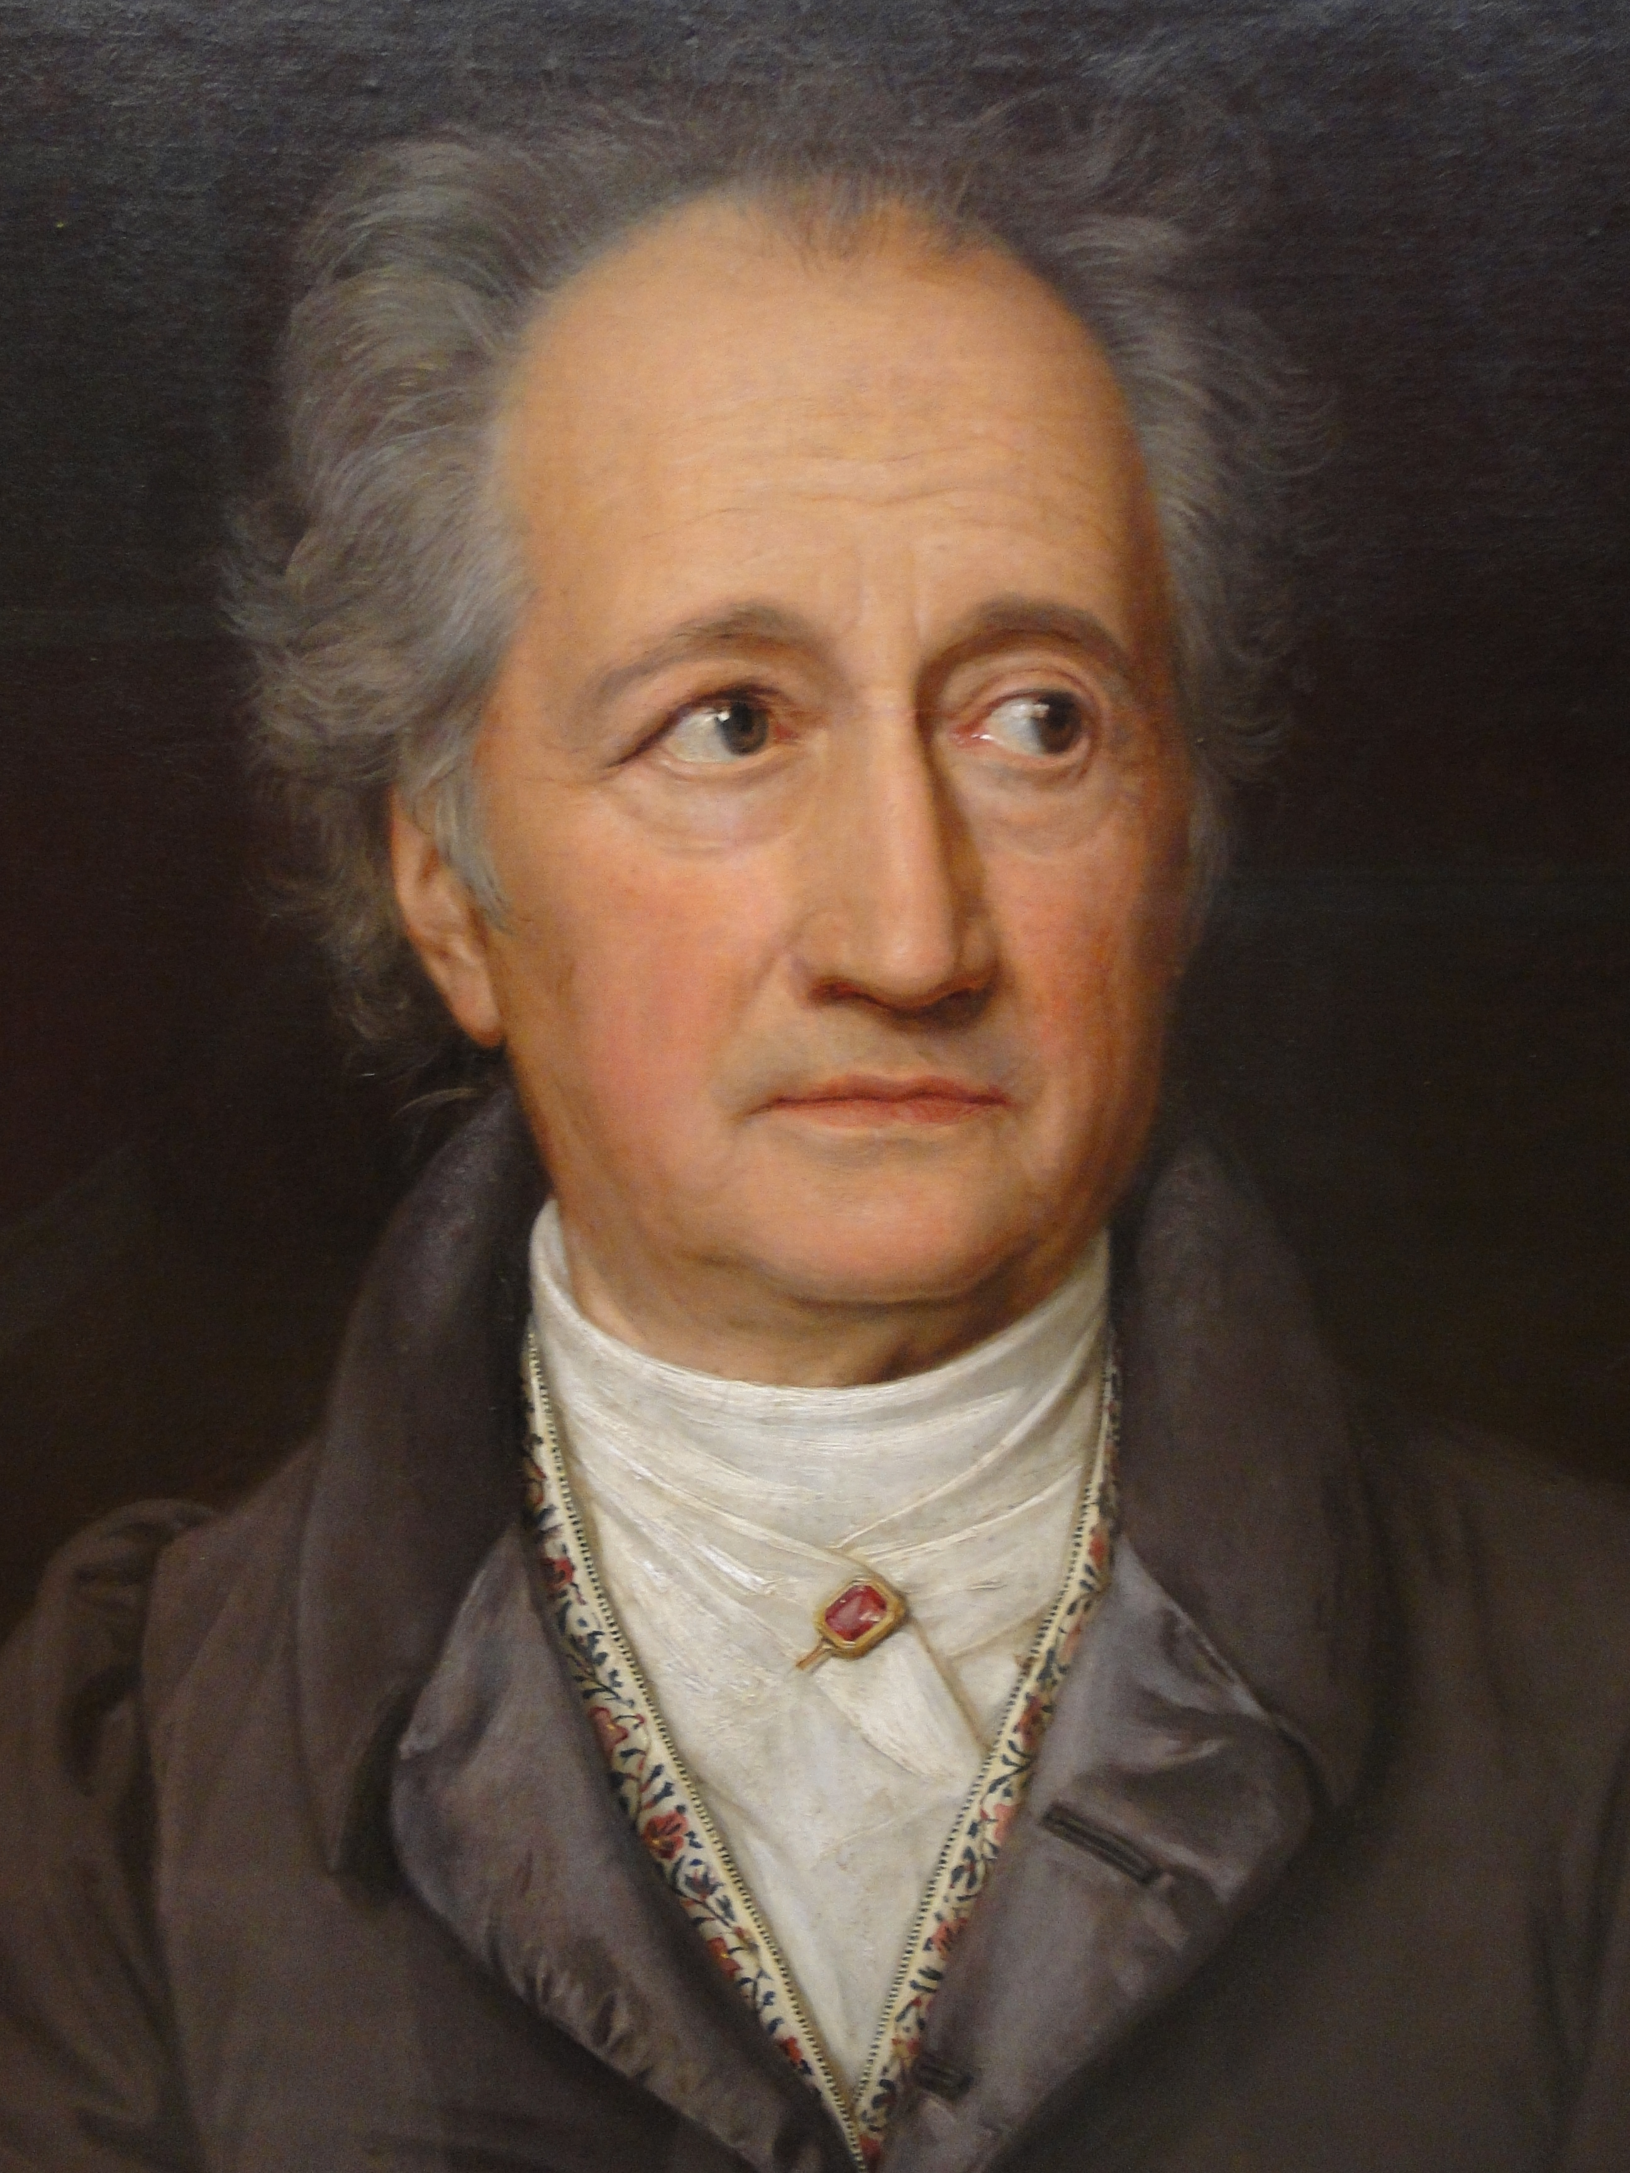
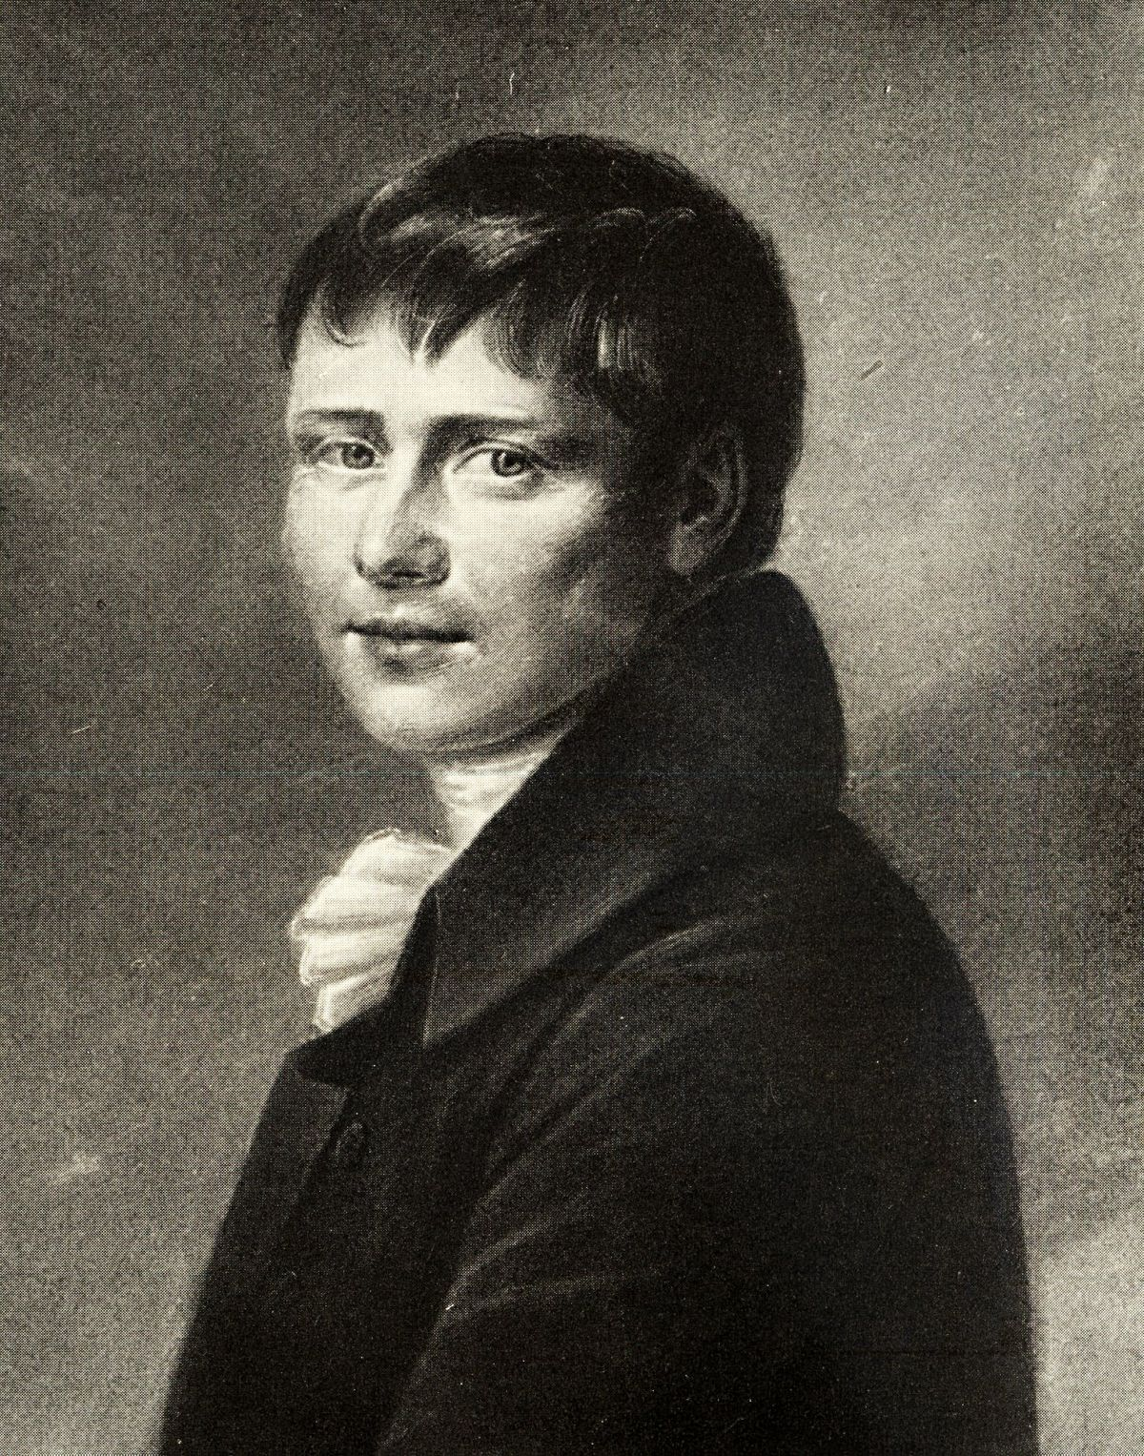
-Kleist vs. Goethe= Dialektik KLASSIK-ROMANTIK; -Weibliche Figuren: „Emanzipation der Frauen“ aber Goethes Protagonistin→Klassizismusprogramm ("Die Antike wieder lebendig zu machen"); Kleists Protagonistin →typische romantische Frau mit starken sexuellen Begehren (+Inszenierung der Gewalt)

Slide 3
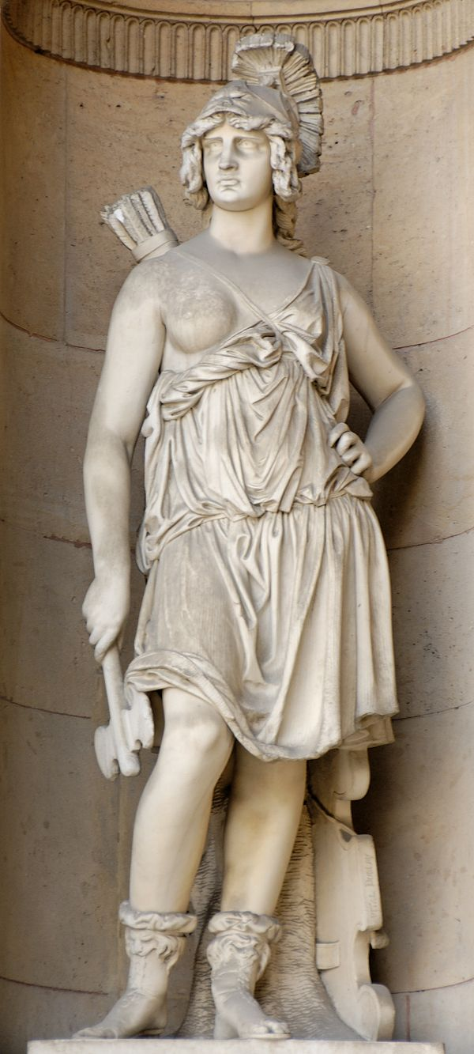
Heinrich von Kleists "PENTHESILEA" (1808)
-“Wortdrama“ (Botenberichten/Teichoskopien) -Es scheint, dass Kleist sich bei diesem Drama an den Vorstellungen der Weimararer Klassik orientiert hat (Thema=Mythos; Blankvers) ABER keine Einteilung in Akte und keine Umsetzung der aristotelischen Einheit Ort-Zeit-Handlung -Es trifft den Geschmack des damaligen Publikums nicht

Slide 4
Ἀ-μαζόν (A-MAZON)= keine (rechte) Brust= Kein Ort des Gefühls
Amazonen "natürliche Welt" vs. griechische und trojanische "zivilisierte Welt"
Penthesilea und Achill →Spannungsverhältnis SINNLICHKEIT- SITTLICHKEIT;
Amazonengesetz: Männer werden zur Zeugung gebraucht; individuelle Partnerwahl ist untersagt aber Penthesilea verliebt sich in Achill
Penthesilea=Symbol des unbedingten Wunschs und der Befreiung des eigenen sexuellen Begehrens jenseits der Konventionen

Slide 5
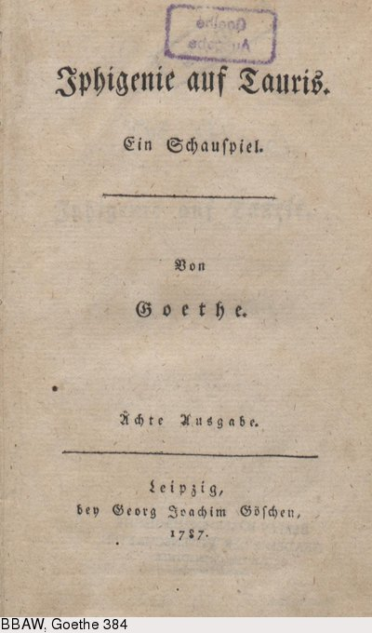
Goethes "IPHIGENIE AUF TAURIS" (1779-1787)
Klassizismusprogramm
Iphigenie hat äußere und innere Konflikte
Sie lässt sich nicht von ihren Gefühlen treiben (vs. Penthesilea)
Iphigenie benutzt die Sprache bewusst und als Mittel zur VERSTÄNDIGUNG (vs. Penthesilea)
Es fehlen hier emotionale Ausbrüche, die individuelle Gefühle ausdrücken (vs. Penthesilea)

Slide 6
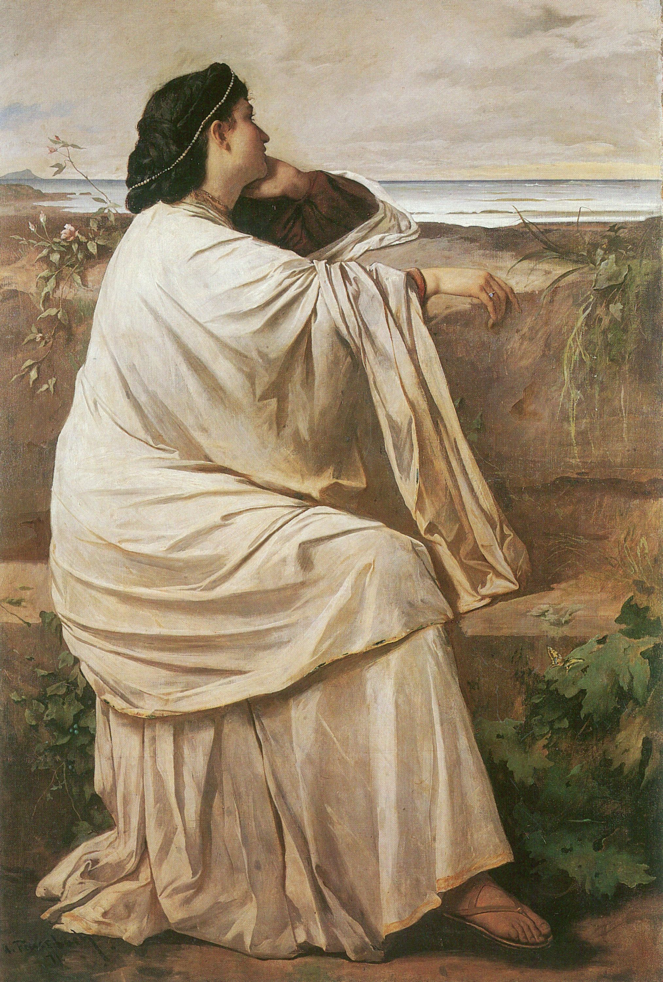
Iphigenie=Vertreterin des klassischen Humanitätsideals
Autonomie des Individuums im Vordergrund
Iphigenie ist so human, dass sie einen Barbar (Thoas) humanisiert
Ziel des Dramas: Darstellung überzeitlicher, allgemeinmenschlicher Gesetze ("MENSCHLICHKEIT" als erlösender Prinzip)

Slide 7
PENTHESILEA ALS „ANTI-IPHIGENIE“: "Iphigenie auf Tauris" entspricht dem Geschmack der Zeit und zwar dem harmonisierenden Antike-Verständnis (Goethe hat „Penthesilea“ stark kritisiert)

Slide 8
Vielen Dank für Ihre Aufmerksamkeit! ☺

